Slide 1
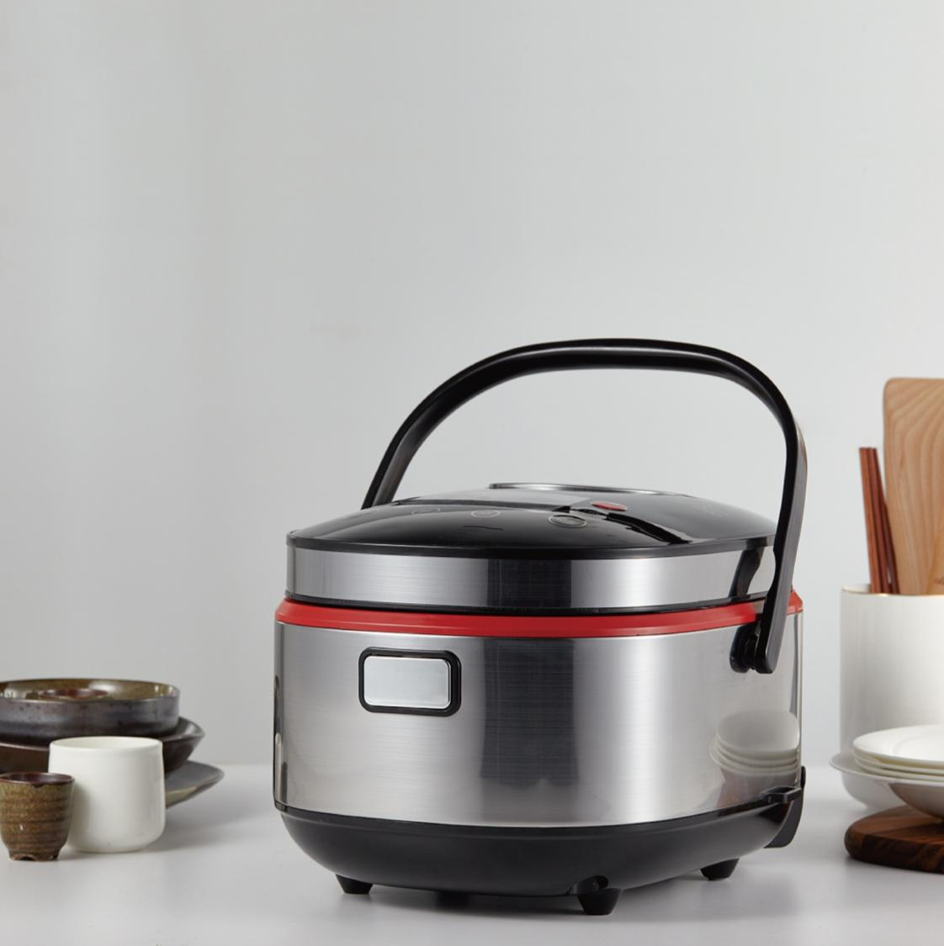

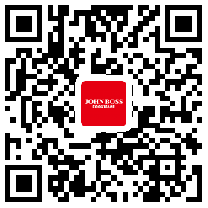
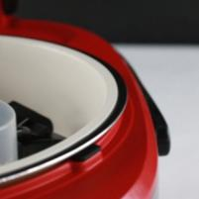
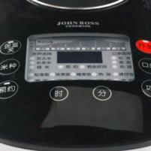
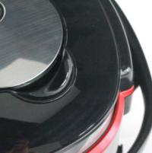
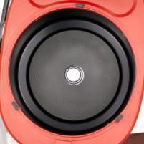
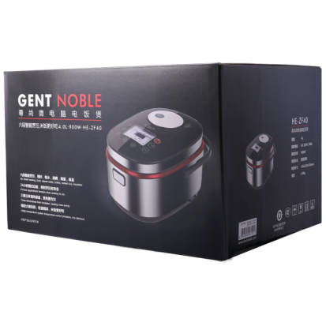
尊尚 微电脑电饭煲 HE-ZF40
建议零售价： ¥ 1490元
供货价：340
特点：
¤ 六段智能烹饪
¤ 24小时预约功能，何时烹饪你来定
¤ 三维立体加热保温，受热更均匀
¤ 精控火候系统，控温精准，米饭更好吃
¤ 拉丝不锈钢煲体，经久耐用，易清洁
容 量：4L
包装尺寸： 415x315x260mm
毛 重 ：4.9kg
额定功率：900W
装箱数量：2PCS
控制方式：按钮控制
画 册
06页

